Slide 1
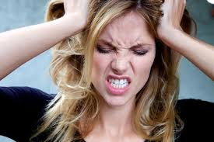
Negatywne emocje

Slide 2
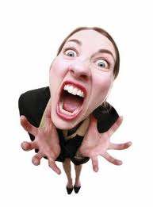
Co to są złe emocje
Złe emocje to np. żal, rozgoryczenie, zazdrość lub wrogość.

Slide 3
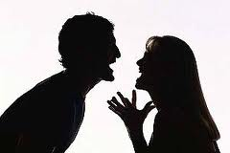
Kiedy je odczuwamy?
Odczuwamy je w różnych sytuacjach: gdy spotykają nas niepowodzenia np. źle napisany egzamin, utrata pracy czy bliskiej osoby. Czasami nadmiar pracy i obawa, że nie podołamy nałożonym na nas obowiązkom powoduje, że zaczynamy reagować negatywnie na wszystko i wszystkich wołół nas.

Slide 4
Kogo najczęściej spotykają złe emocje
Emocje zarówno dobre jak i złe są częścią naszego życia. Każdy z nas ich doświadcza. Wydaje się jednak, że największy problem ze złymi emocjami mają osoby z zaniżonym poczuciem własnej wartości. Takie osoby nie dostrzegają tego co pozytywne w ich życiu. Lęk przed porażką, przed negatywną oceną ze stron innych wywołuje u nich frustrację, powoduje wzrost agresji – złych emocji.

Slide 5
Dane statystyczne- jak radzisz sobie ze złymi emocjami

Slide 6
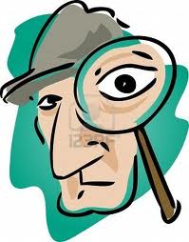
Okiem specjalisty, czyli wywiad z panią jadwigą widz

Slide 7
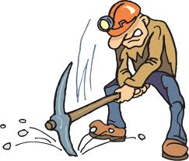
Jaki zawód najbardziej wiąże się ze złymi emocjami i dlaczego?
To nie forma wykonywanej przez nas pracy, ale my sami i ludzie, którzy nas otaczają wpływają na rodzaj naszych emocji. Nasze podejście, nastawienie do zawodu, który wykonujemy odkrywa niebagatelną rolę. W każdym zawodzie znajdziemy osoby, które lubią swoją pracę i takie, które jej nie lubią.

Slide 8
Jak sobie z nimi radzimy a jak powinniśmy
Część osób nie pokazuje swoich emocji, ukrywa je. Inni wyrzucają je z siebie w formie agresji słownej lub fizycznej skierowanej przeciwko drugiej osobie. Aby poradzić sobie z negatywnymi emocjami trzeba pozbyć się przyczyny, która je wywołuje, uwolnić je ale tak aby nie skrzywdzić innych. Zamiast dusić w sobie żal, rozgoryczenie czy strach powinniśmy o nich porozmawiać. Może to być rodzic, przyjaciel lub nauczyciel. Czasami wystarczy odpocząć, zrelaksować się w kąpieli, posłuchać spokojnej muzyki, innym razem poszaleć przy głośnej muzyce, pograć w piłkę. Jest wiele sposobów na pozbycie się złych emocji, każdy powinien poszukać własnego.

Slide 9
Jak sobie pani z nimi radzi?
Najczęściej sprzątam. Układam, przekładam, segreguję. Wprowadzenie porządku w moim otoczeniu pozwala mi lepiej zebrać myśli. Gdy to nie pomaga, pozostaje szaleństwo na parkiecie.

Slide 10
Co powinniśmy robić by uniknąć złych emocji
Po pierwsze, powinniśmy zachować dystans wobec emocji. One przychodzą i odchodzą. Po drugie, nie powinniśmy porównywać się z innymi osobami. Nie ma osób idealnych. Po trzecie, powinniśmy zawsze cieszyć się ze swoich nawet najmniejszych sukcesów i osiągnięć.

Slide 11
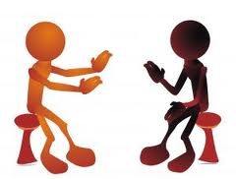
Jakieś rady dla tych, którzy nie radzą sobie z nimi ?
Jeśli nie radzimy sobie z emocjami, powinniśmy poszukiwać pomocy. U osób nam bliskich lub u specjalistów.

Slide 12
Kontrolowanie emocji
Wkurzasz mnie!
Nikt nie jest w stanie wejść do twojego umysłu i Cię wkurzać. Fajnie byłoby mieć tę telekinetyczną moc, ale nikt jej nie posiada. Ty sam się wkurzasz i tylko ty jesteś odpowiedzialny za swoje zdenerwowanie. Zwalając odpowiedzialność za to, jak się czujesz na kogoś innego, uciekasz jedynie od możliwości przejęcia kontroli nad samym sobą. To ja sam się wkurzam, gdy wmawiam sobie pewne rzeczy o Twoim podejściu do mnie.

Slide 13
Nic nie mogę poradzić na to, co czuję.
Mogę poradzić sobie z tym co czuję, ale postanowiłem okazywać niezadowolenie.

Slide 14
Jestem po prostu w złym humorze.
Postanowiłem okazywać niezadowolenie, złość lub smutek, bo w ten sposób mogę manipulować innymi. (np. poprzez próbę wywołania u kogoś współczucia albo wymuszanie pocieszenia, itd.)

Slide 15
On zranił moje uczucia.
Sprawiłam, że czuję się źle, obwiniając go za uczucie swojego niezadowolenia, do którego sama się doprowadziłam.

Slide 16
Narobiłeś mi lipy przy wszystkich!
Sam spowodowałem, że czułem się jak idiota, bardziej przejmując się tym, co ty o mnie myślisz, niż tym, co sam o sobie sądzę i wierząc, że inni pomyślą tak jak ty. Nikt nie zna twoich myśli i nikt nie jest w stanie ocenić Twojej wartości. Nikt nie zna Twojego wnętrza i nie im Ciebie oceniać.

Slide 17
Koniec!

Slide 18
wykonały
Edyta Garbarz
Iwona Szewczak
Ilona Szewczak
Iwona Kusaj

